Slide 1
LexisNexis® US Research

Slide 2
LexisNexis是Elsevier旗下國際知名法律、商務、新聞資訊出版集團，擁有關於判例、法規和規章的全球最大規模級資料庫，資料來自四萬多個新聞來源、八百三十億個公共紀錄、七億個公司簡介和文件，收錄了廣泛橫跨所有內容類型的獨家資料。
US Research是Lexis眾多產品中以英美法為主要內容的電子資料庫，包含英國、美國等多國與英美法相關之法律資料，涵蓋來自50州和海外領地所有級別州的法院判決、法條、案卷、次級法源(專家意見、條約等等)、行政資料、法典、法律建議、期刊、專書、實務筆記、草案、立法歷程及流程圖等等多項資源，並收錄了十幾萬篇相關的法律評論文章，來自300多種法律報刊、雜誌和新聞簡報的法律新聞。資料年代範圍最早可回溯至1659年且持續更新。

Slide 3
資料庫特色功能
《Shepard's®》歸納統整了各級法院判決，對於各時代判例之引用、討論或推翻的狀況，也可以按照多數意見、少數意見、共存意見、辯護意見或判決提要等類型進行檢索。
KWIC™ (Key Words In Context)幫助迅速閱讀冗長的判決，透過選取關鍵詞前後文(可自行設定前後文字數)加速找到判決重點！
LexisNexis Headnotes從每個判決中獨立挑出關鍵法學用語或爭點加以解析！
檢索紀錄可切換成圖表呈現，顯示每次索引內容之關聯性！

Slide 4
基本檢索功能

Slide 5
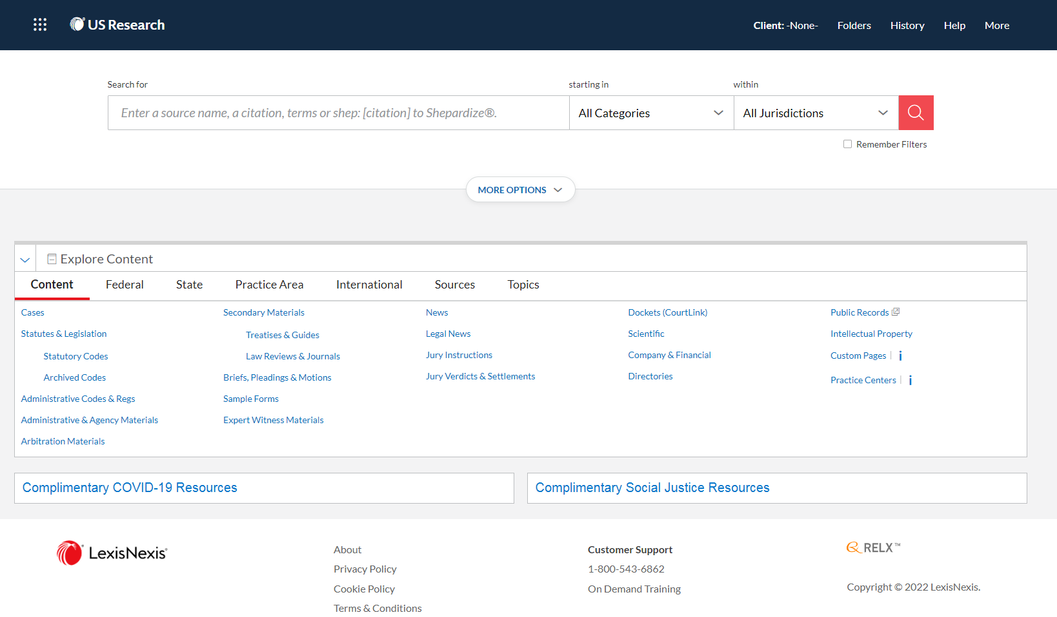
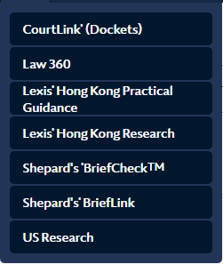
檢索頁面
個人化功能
點選「 」並選擇「US Research」即可進入檢索頁面。
亦可直接點選「 」進入。

Slide 6
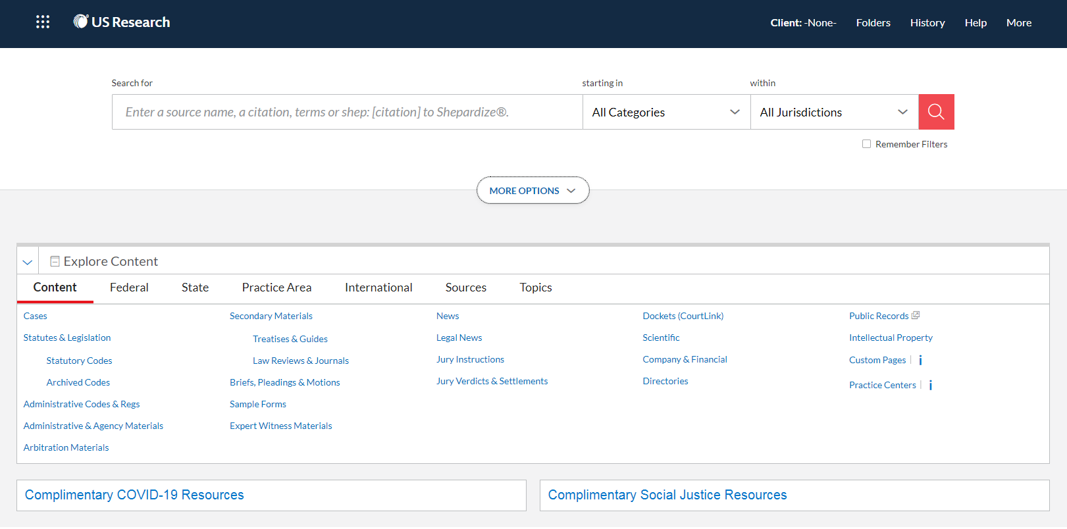
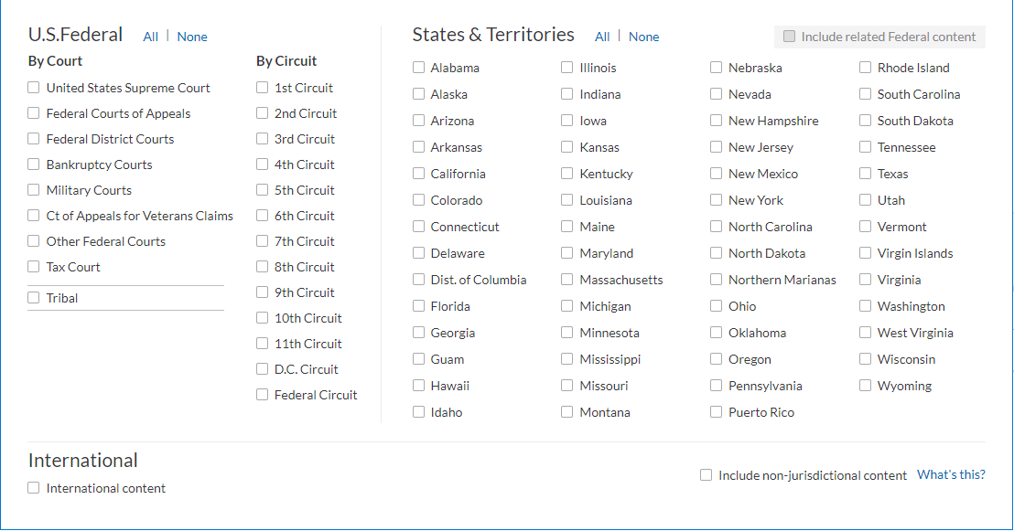
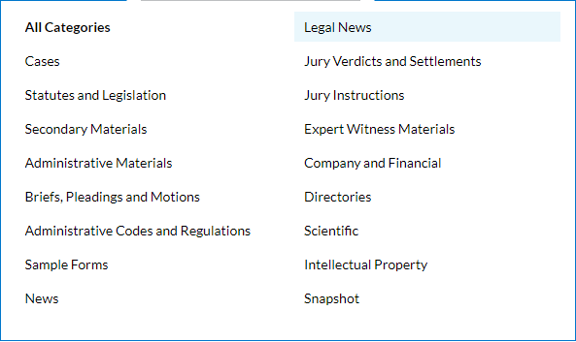
基本檢索功能
提供多種欄位設定關鍵字查詢範圍
資料類型
所屬管轄
點選「MORE OPTIONS」，可選擇法律類別
Explore Content提供依照不同資料類型、管轄、法律類別…等的查詢方式
Notes:
1.上半部(篩選條件)]
所有分類指預查找的資料類型如案件、法規與立法、樣本表格、新聞等等；所屬管轄則係各級、各州法院；實務領域則包含多種法律類別，如:行政法、海商法、銀行法、著作權法、商標法、證券法等
2.下半部(進階檢索 或 可直接點選資料)
資料種類內容與所有分類類似；法律主題是法的種類(行政法、海商法、銀行法、著作權法、商標法、證券法等)

Slide 7
判例檢索

Slide 8
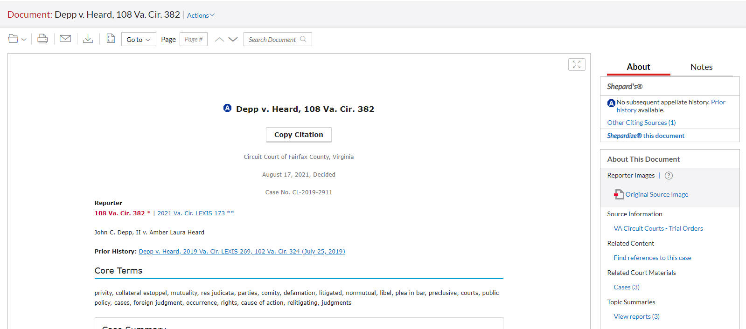
使用案件名稱或案號檢索
強尼戴普與安柏赫德訴訟案
案件名稱與案號── Depp v. Heard, 108 Va. Cir. 382
(維吉尼亞州費法克斯郡巡迴法院案例彙編108卷第382頁)
直接輸入案件名稱或案號，輸入後系統將自動篩選提供最適項目，點擊建議會直接跳至判決頁面。

Slide 9
檢索功能說明-案件
案件概述──Facebook涉嫌壟斷市場
2020年7月，美國國會舉行「Big Tech 4 反壟斷聽證會」，針對Google、Apple、Amazon、Facebook四大科技公司進行反壟斷調查質詢。
同年年底，美國聯邦貿易委員會（Federal Trade Commission, FTC）與其他46州的檢察長對Facebook提出反壟斷訴訟，指控其濫用主導地位優勢扼殺競爭對手，並收購Instagram、WhatsApp等潛在對手，涉嫌違背反壟斷法（Antitrust）。
除了扼殺競爭外，FTC與各州檢察長亦質疑Instagram、WhatsApp兩起併購案存在對消費者隱私保障的問題，並指控Facebook存在利用市場優勢蒐集消費者數據，以此獲得廣告收益的反競爭行為。

Slide 10
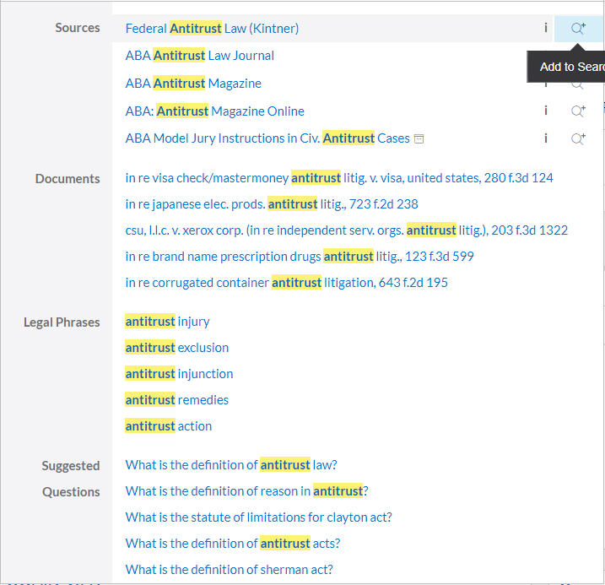
檢索功能說明-使用關鍵字檢索
點擊「 」符號，可將該文獻加為搜索過濾條件，亦可重複添加更多的文獻為過濾條件來進行搜索。
輸入關鍵字，系統會依資料類型自動列出建議。

Slide 11
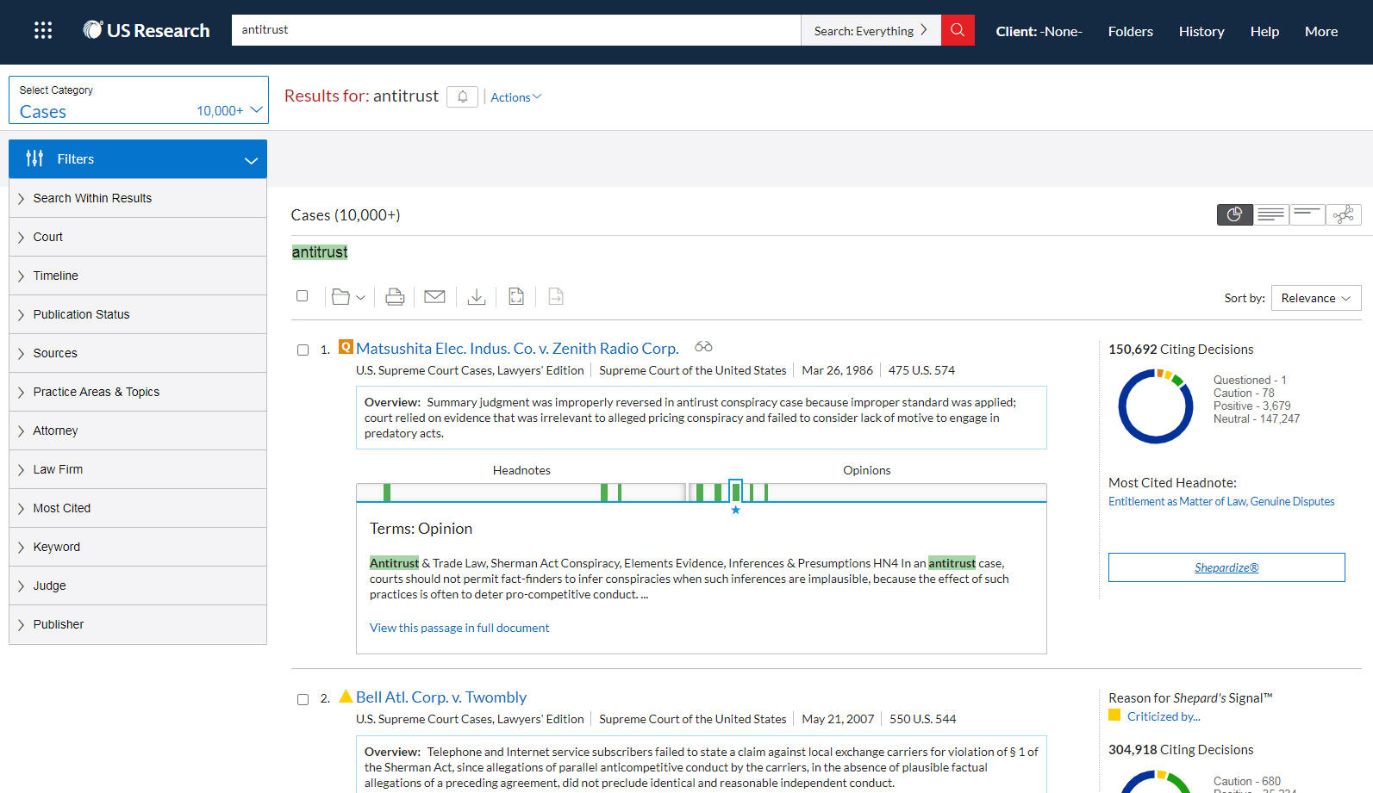
檢索結果頁面
「Select Category」可更換檢索的資料類型，不用再重新檢索。
檢索功能篩選：選擇時間、類別或來源等。
選擇以圖示、簡介、標題或Ravel View功能顯示文章大綱。

Slide 12
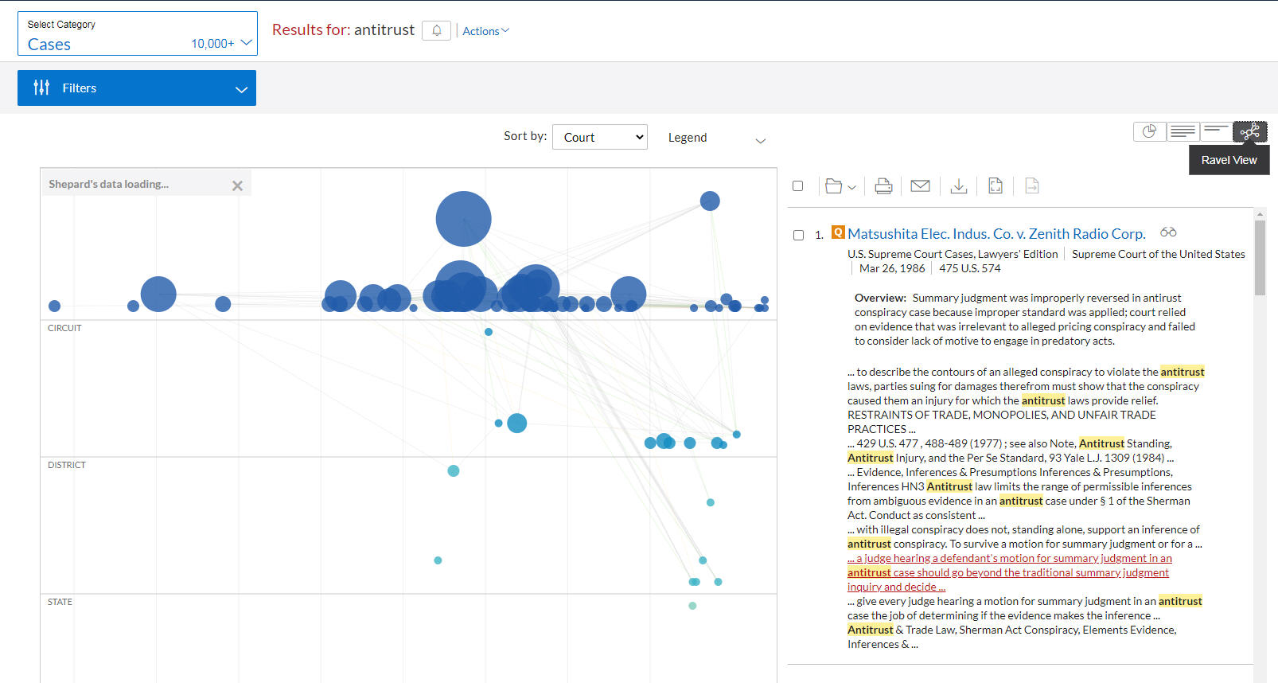
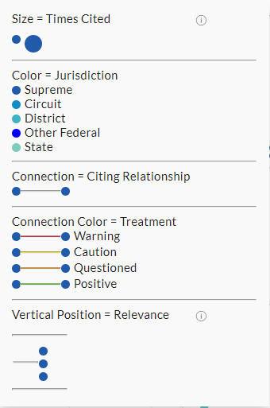
檢索結果頁面-顯示方式
Ravel View功能以圖示標示案件互相引用之次數及狀態，縱軸為各級法院(可調為關聯性)，橫軸為時間。
以圖示顯示文章大綱，頁面即有Shepard's圖示顯示該案之援引評價。
游標移至「Legend」即顯示圖例。圖點大小為其被引用次數，顏色係各級法院，圖點間之線條係其引用之連結，線條顏色係引用之評價。

Slide 13
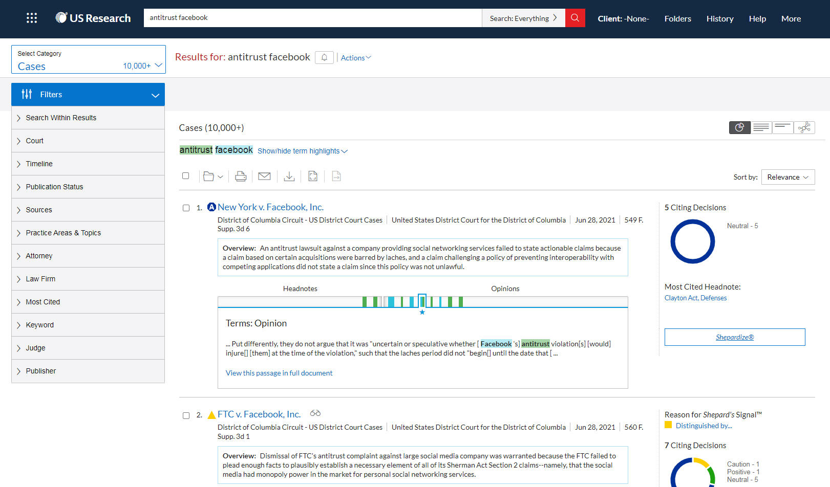
檢索結果頁面-複數關鍵字
可輸入複數的關鍵字，增加檢索的精確度。
不同關鍵字以不同顏色標記。

Slide 14
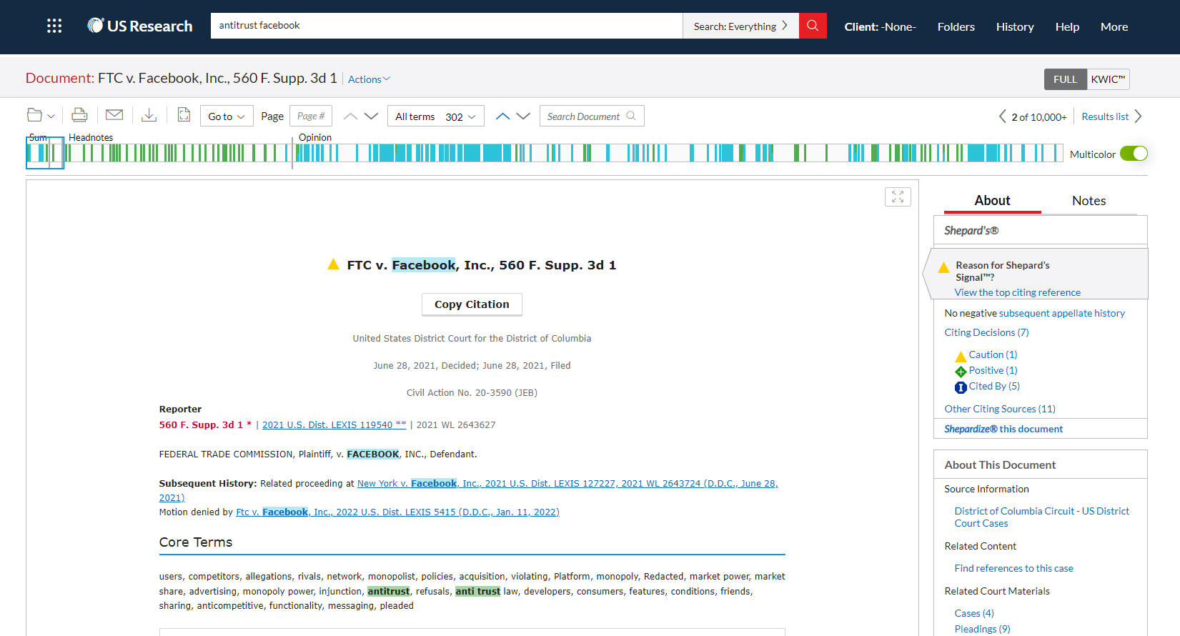
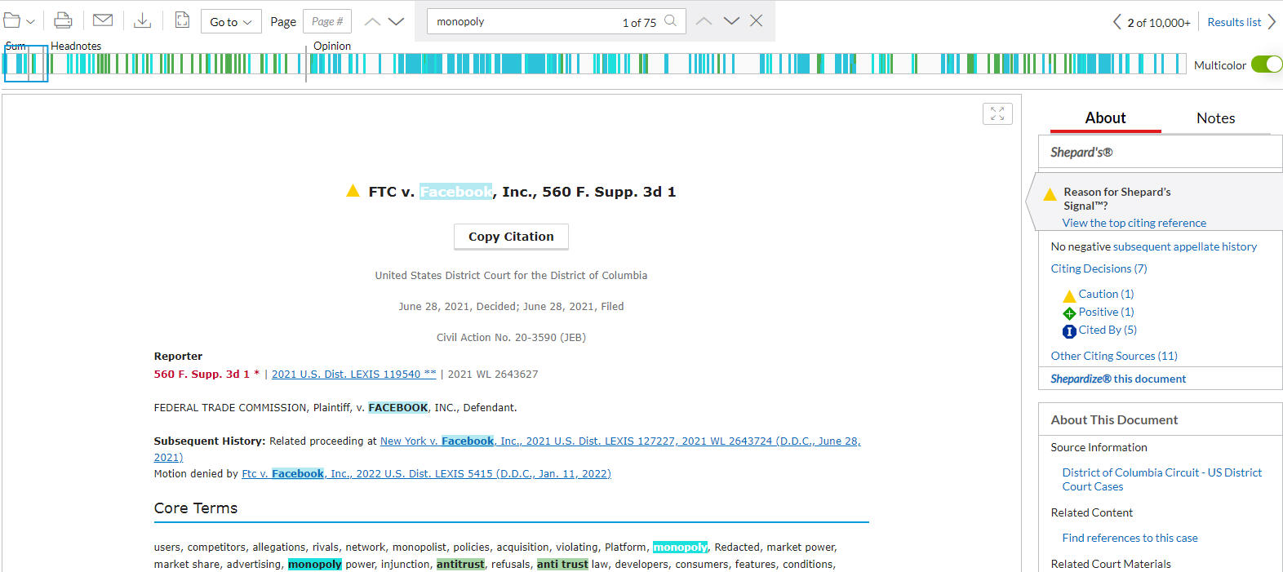
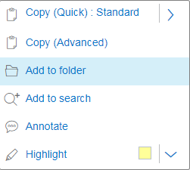
案件頁面
提供線上儲存、列印、郵寄、下載等功能。
可點選時間軸或輸入欲前往之頁面，綠色線條標示為關鍵字所在頁面。
可在案件新增新的關鍵字搜尋。
長按滑鼠左鍵選取文字，即可使用複製、新增至搜尋、筆記等功能。
以另一顏色標註新的關鍵字。

Slide 15
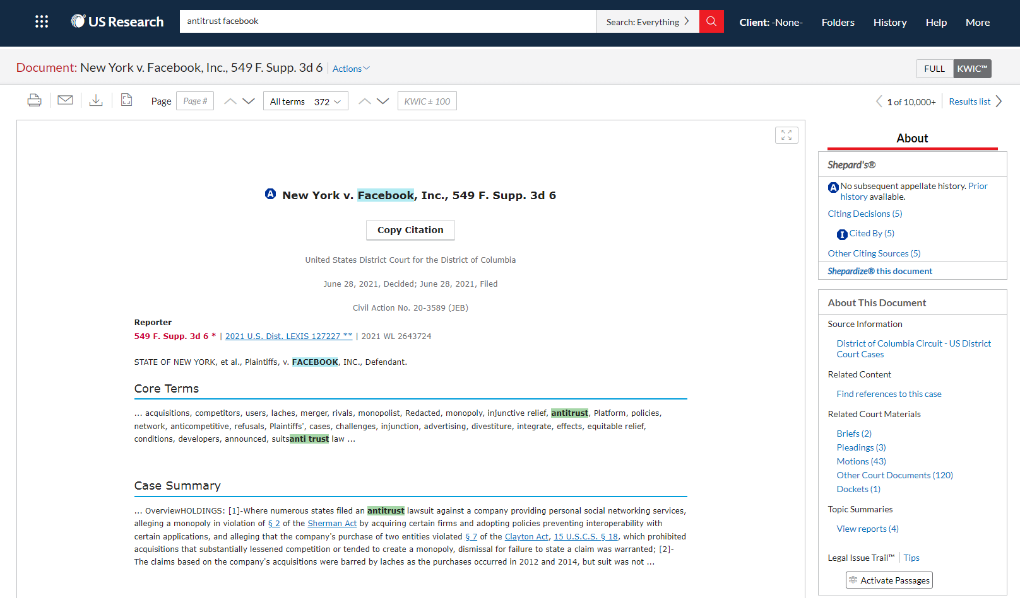
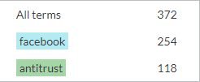
KWIC™ (Key Words In Context)
設定前後文字數。
可選擇欲瀏覽的關鍵字。
KWIC™透過選取關鍵詞前後文，幫助迅速閱讀冗長的判決。

Slide 16
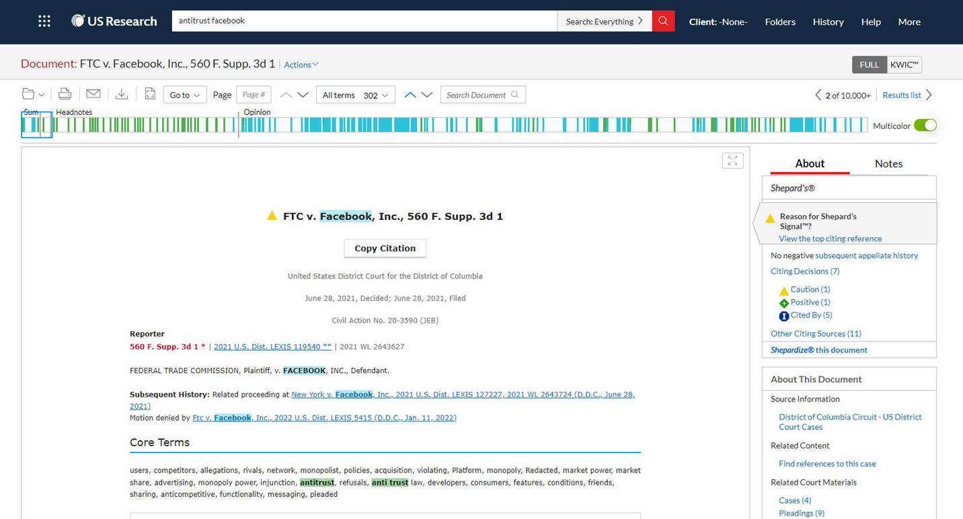
案件內容說明
法院
Plaintiff(原告)
Defendant(被告)

Slide 17
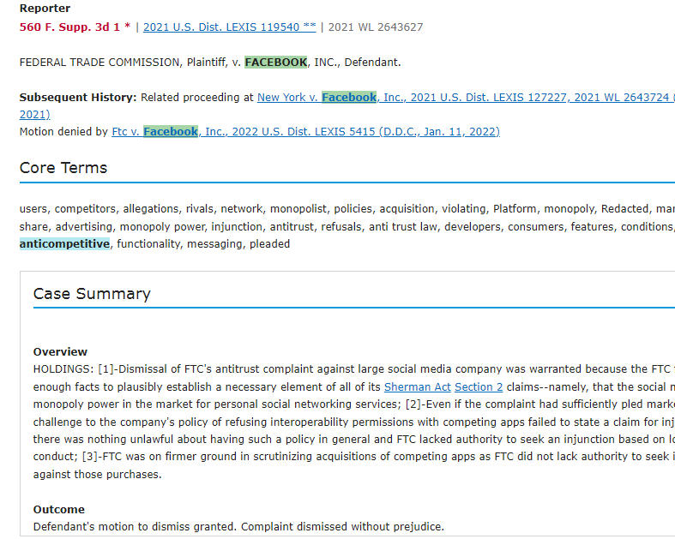
案件內容說明
收錄此判決之文件
兩造全稱
後續訴訟歷程
核心詞彙
案件摘要
案件事實
主文

Slide 18
案件內容說明
Headnotes:由專業法律人員針對案件重點進行爭點解析和提供法學見解
辯護人
法官
下判決者

Slide 19
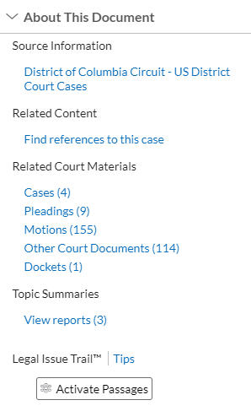
案件頁面
案件Shepard’s分析
Caution(注意)
Positive(正面)
Neutral(中性)
Cited By(被引用)
Other Citing Sources(其他引用)
特定問題或法律觀點援引標註

Slide 20
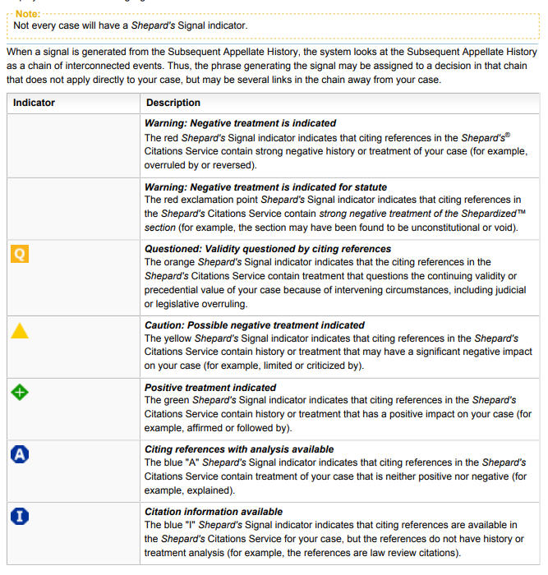
Shepard’s
警告，係反面的評價：後面的判決中出現強烈的否定歷史或評價。例如：overruled或 reversed。
警告，引用的法院有質疑：由於某些情況或事實的出現，包括司法或立法否定，導致的對案件某些爭點的有效性和先例價值的質疑。
注意，可能負面的評價：在隨後的判決中可能是負面的評價。例如：limited或criticized。
正面的評價：隨後判決中的評價與此案例的沿革係正面的影響。例如：affirmed或followed by。
被引用或者存在中性的分析：隨後的判決中未出現正面或者負面的評價。例如：explained。
存在引證文獻：雖然有文獻引用，但在隨後無任何判決有相關評價或歷史沿革，如被法律期刊引用。

Slide 21
Shepard’s
Notes:
後面有中文翻譯

Slide 22
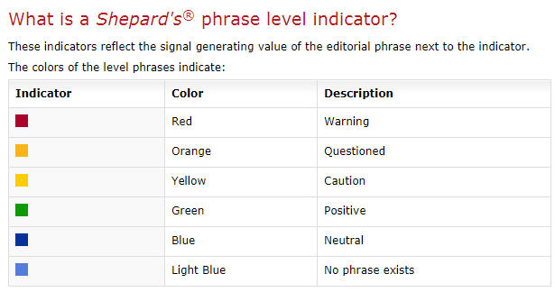
Shepard’s
Notes:
此頁和上一頁是一樣的東西，此頁為較簡化版本

Slide 23
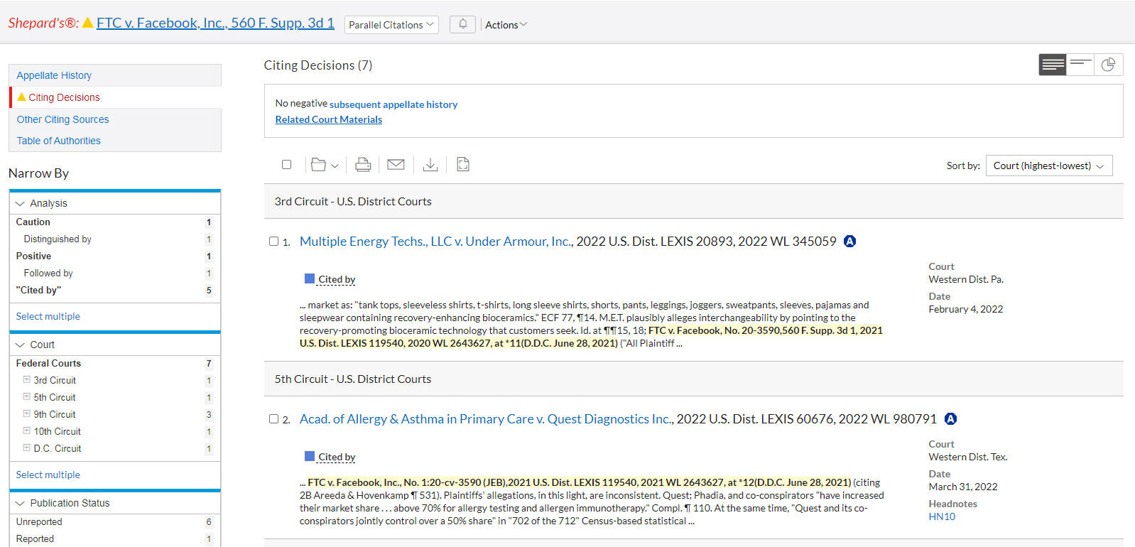
Shepard’s 使用說明
點擊「Shepardize this document」可找到相關案件。

Slide 24
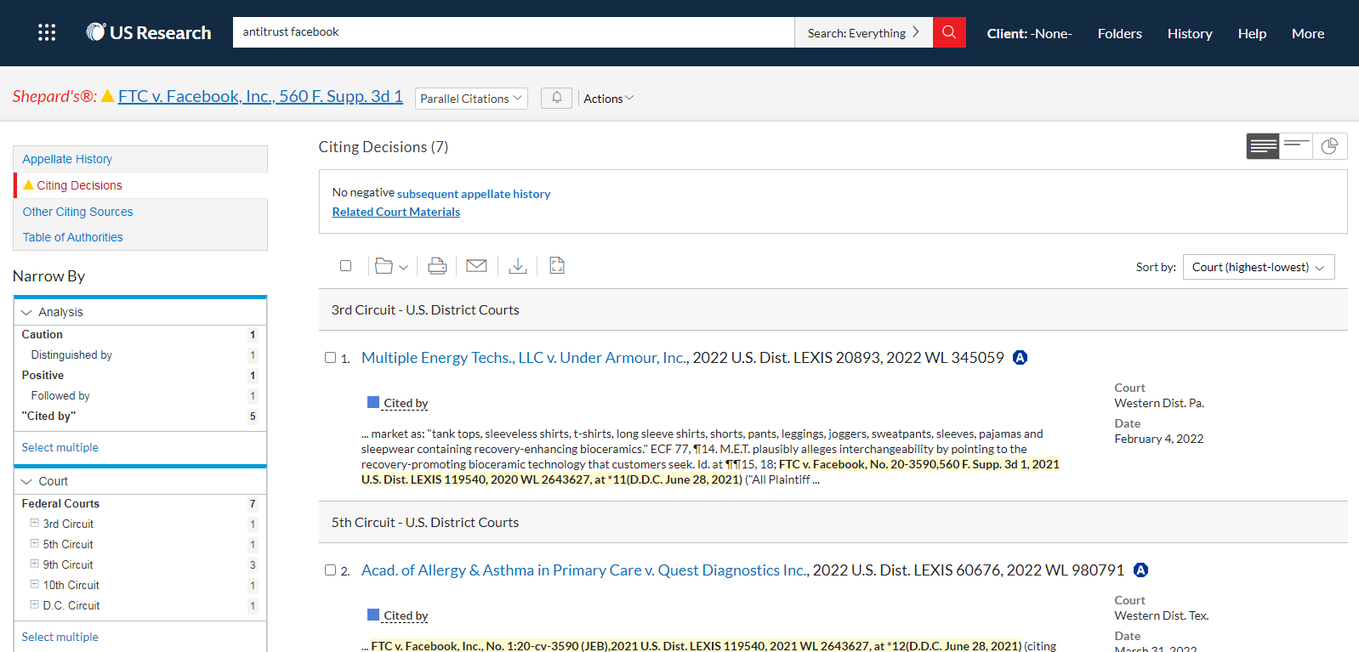
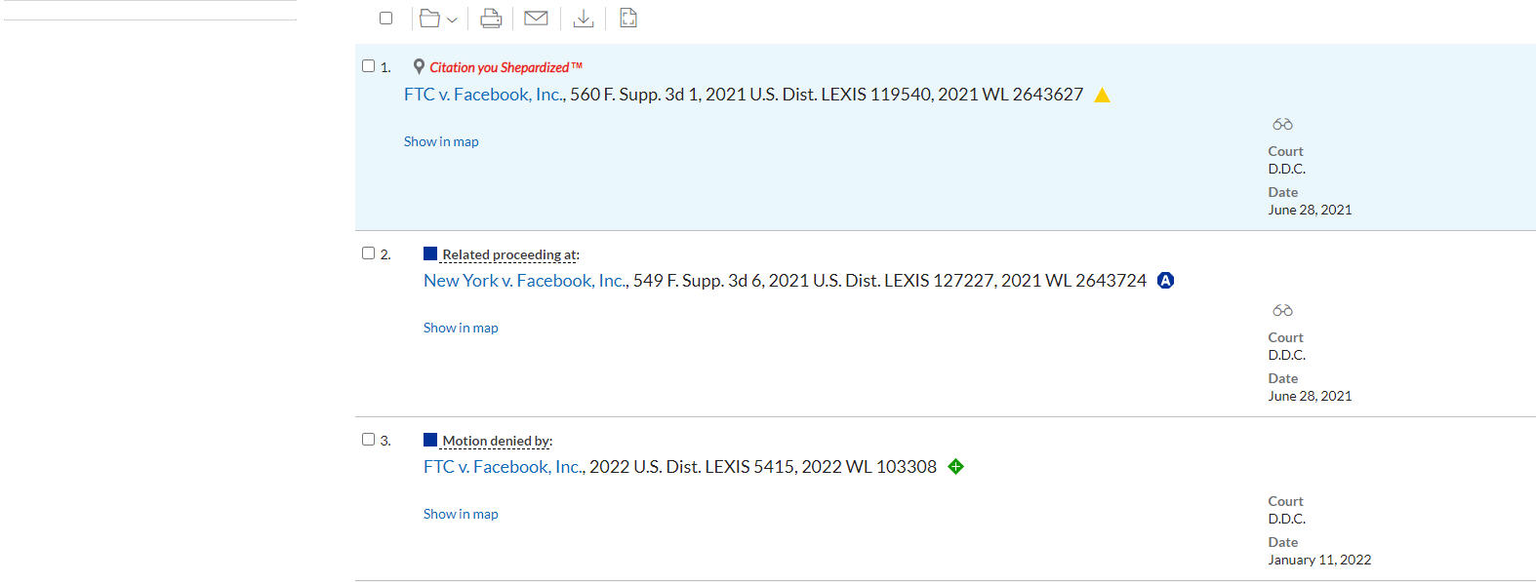
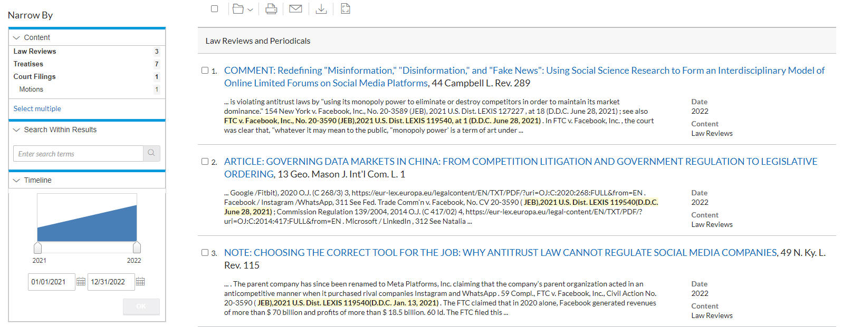
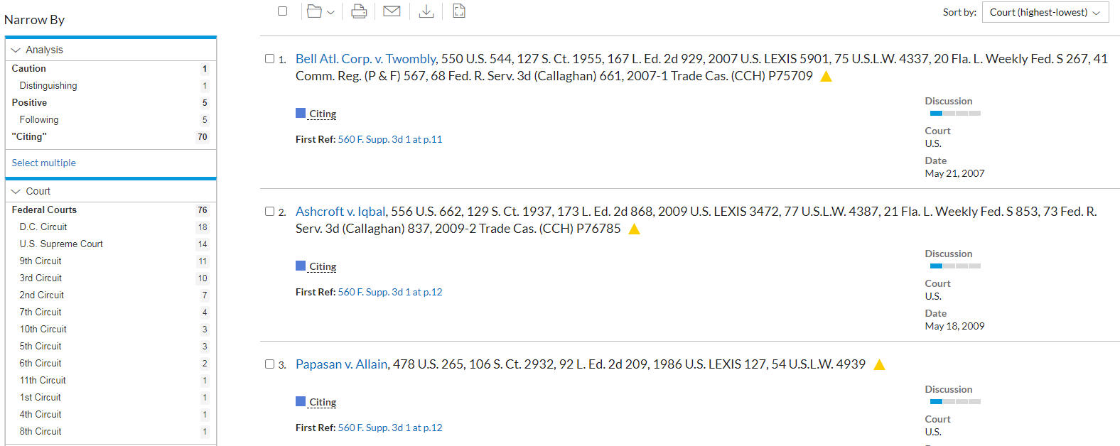
Shepard’s 使用說明
Appellate History ：本案訴訟歷程。
可選擇條列式、標題式或
圖表式的資料呈現方式。
Citing Decisions ：引用本案判決理由或見解的後案。
Other Citing Sources：引用本案見解的其他資料來源。
Table of Authorities ：本案引用其判決理由或見解的前案。
Discussion：本案與此被引用案件之間援引的關聯性，四格為最高。
Notes:
Appellate History ：一個重大事件通常不只有一次起訴或一次審判，所以一個事件會有多個訴訟案件，有許多爭點須經歷反覆上訴、駁回、再上訴等過程，sherpard’s將這些相關案件訴訟過程圖像化，幫助使用者瀏覽關於該事件所有判決與了解訴訟過程
Other Citing Sources：非判決的其他資料，包含條約、法律論文等等

Slide 25
如何瀏覽書籍文獻

Slide 26
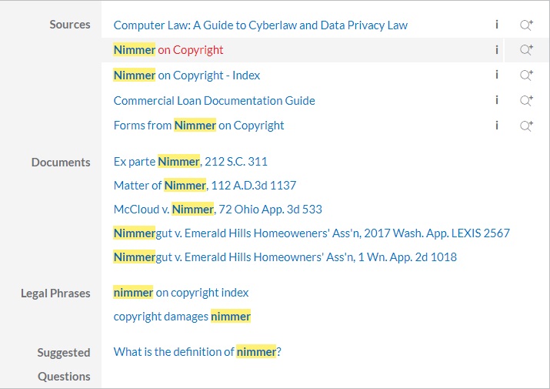
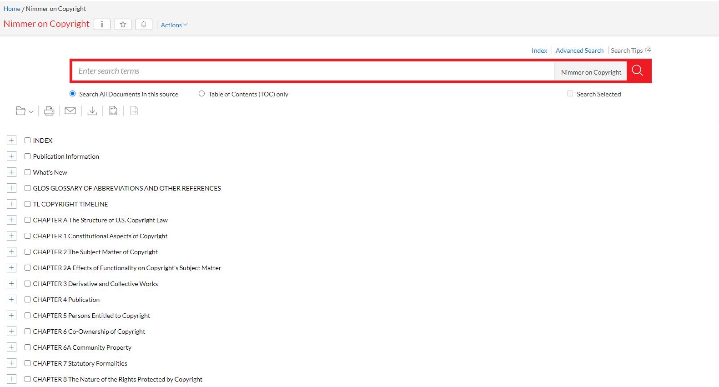
關鍵字檢索-以文獻 Nimmer on Copyright為例
Nimmer on Copyright是一部關於美國版權法的多卷法律論文，在美國法院被廣泛引用，作為美國版權法的主要二手資料，幾十年來一直是美國版權法中唯一代表性的論文集。
輸入關鍵字，系統會自動列出文獻名稱建議，點擊論文集名稱後會進入目錄(見次頁)可瀏覽整份文件內容。
可在文獻內針對全文或目錄再次進行檢索。

Slide 27
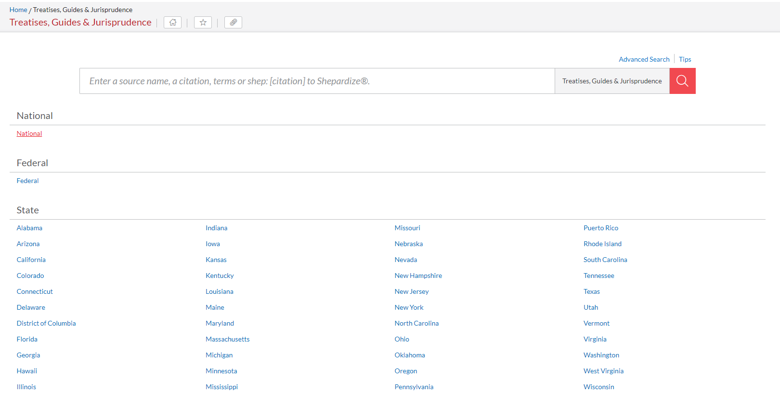
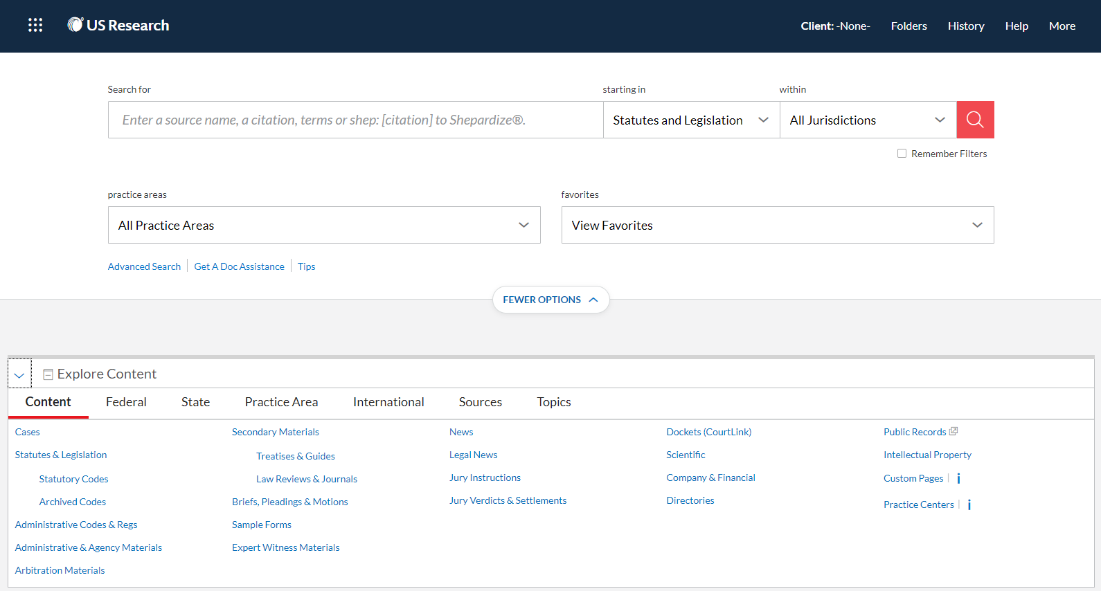
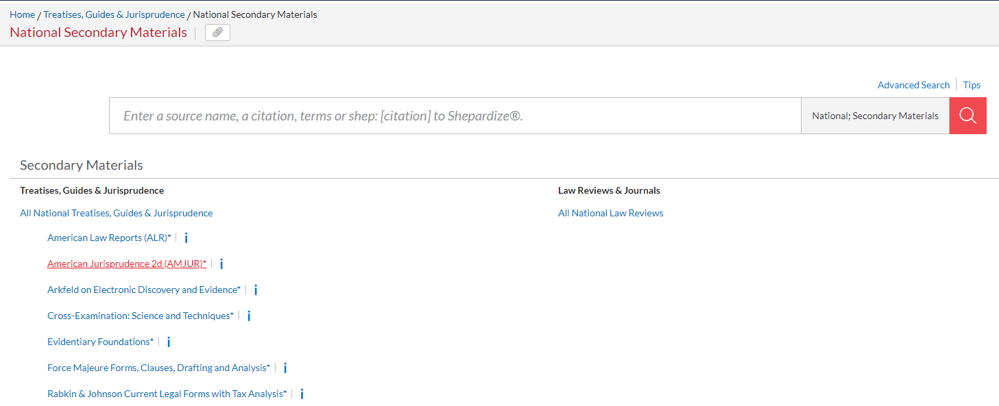
Explore Content檢索-以書籍 AMJUR為例
American Jurisprudence 2d (AMJUR)，又譯《美國法釋義全書》，是美國法律的百科全書。
點選「National」，即可進入找到American Jurisprudence 2d (AMJUR)。
在首頁下方的「Explore Content」中找到Content欄目，點擊「Treatises & Guides」(專著)。

Slide 28
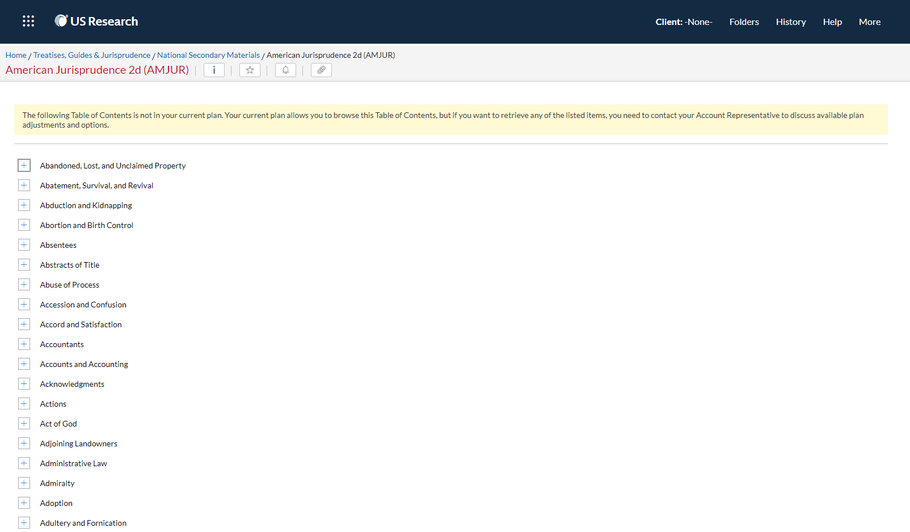
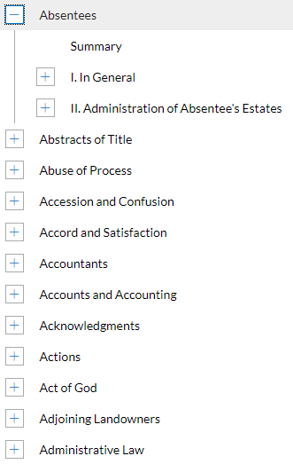
Explore Content檢索-以書籍AMJUR為例
提供書籍資訊、儲存、提醒與複製連結功能。
點開「+」即可展開主題細項。

Slide 29
如何搜尋成文法

Slide 30
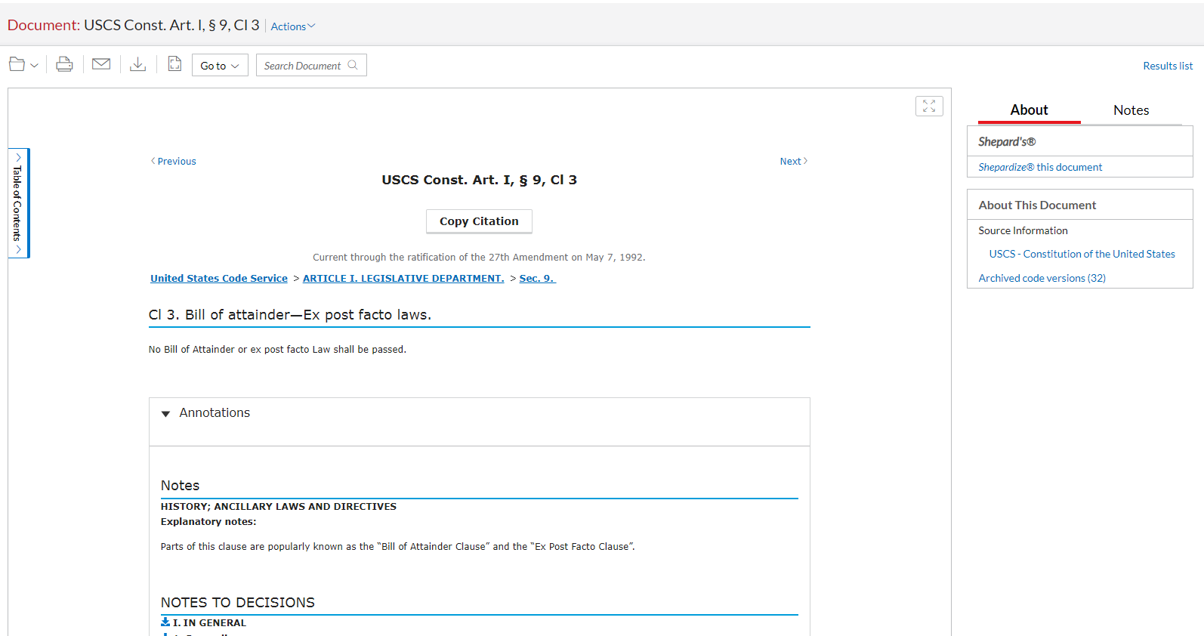
使用法條名稱檢索-以美國憲法為例
檢索特定法條 U.S. Const. art. I, §9, cl. 3。
美國憲法簡稱
Constitution
of the United
States of America
第一條
art是article
第九項
§是section的簡寫符號
第三款
cl.是clause的縮寫
輸入欲查詢之完整法條名稱，即會自動進入該頁面。
Notes:
1.法條是美國憲法第一條第九項第三款
2.Taxpayer Relief Act of1997 美國史上其中一個最大的賦稅減免法案，此立法降低賦稅比率和引入一些今日廣泛使用的新的賦稅條款。
不成文法參考資料:https://plainlaw.me/2016/08/14/common-law/

Slide 31
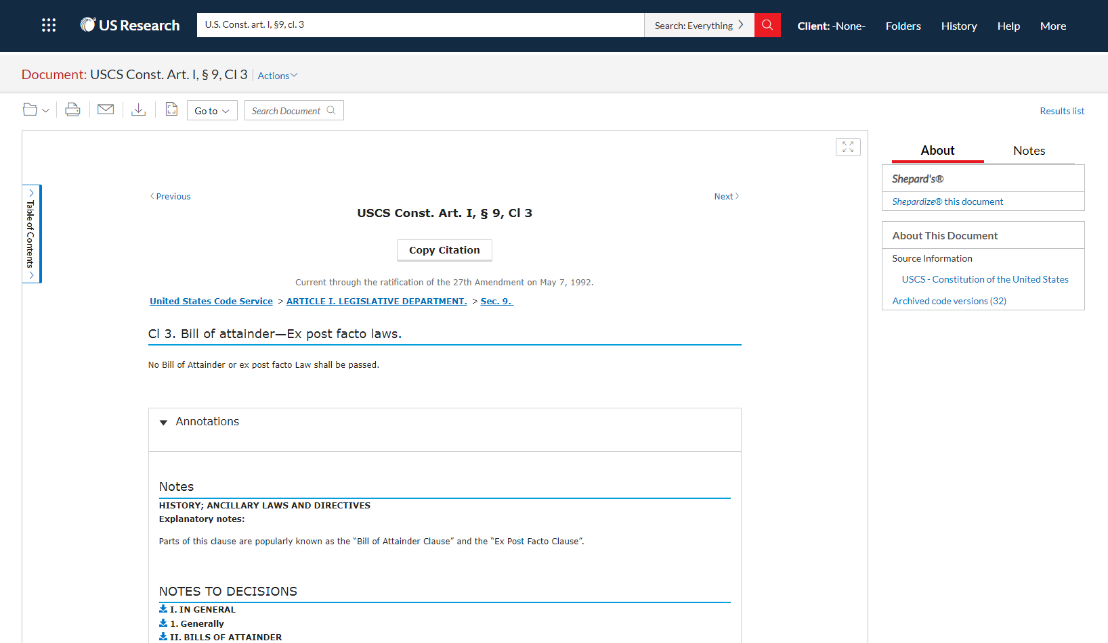
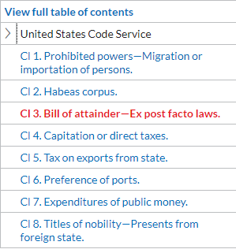
使用法條名稱檢索-以美國憲法為例
點擊左側「Table of Contents」，可瀏覽前後條文或連結至該法條完整內容目錄。

Slide 32
【台北總公司】110 台北市和平東路三段315號7樓 電話：(02)2736-1058 傳真：(02)2736-3001【南部辦事處】710 台南市永康區中華路425號9樓之3 電話：(06)302-5369 傳真：(06)302-5427
網址：www.tbmc.com.tw E-mail：info@tbmc.com.tw
謝謝指教!

